Slide 1
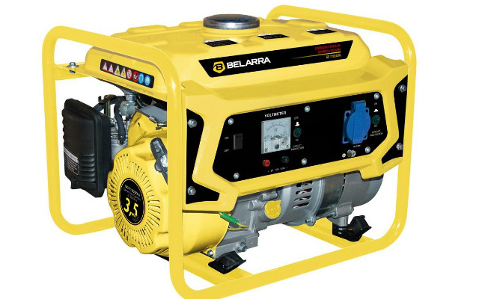

¿Cómo alimentar dispositivos ante la pérdida de energía eléctrica?
Cableado de dispositivos importantes
Generación temporal de electricidad
Generador por combustible
Computadoras
Lámparas
Servidores
Aire Acondicionado
Generador por baterías
Dispositivos importantes
Dispositivos prescindibles
Cableado de dispositivos prescindibles

Slide 2
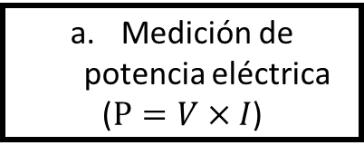
Idea del proyecto
1. Medición del consumo de energía
2. Envío y procesamiento de datos
3. Generación de un reporte desglosado de consumo eléctrico
Ejemplo
Medición de potencia eléctrica
($P=V×I$)
En esta semana …
se consumieron X Watts en luz.
las computadoras consumieron el X% del consumo total.
se utilizó un X% más de luz que la semana pasada.
Mientras la luz estaba prendida, solo en un X% nadie estaba presente.
Un X% se utilizó en X aplicaciones (quienes utilizan la computadora).
b. A través del uso de dispositivos. (logs)

Slide 3
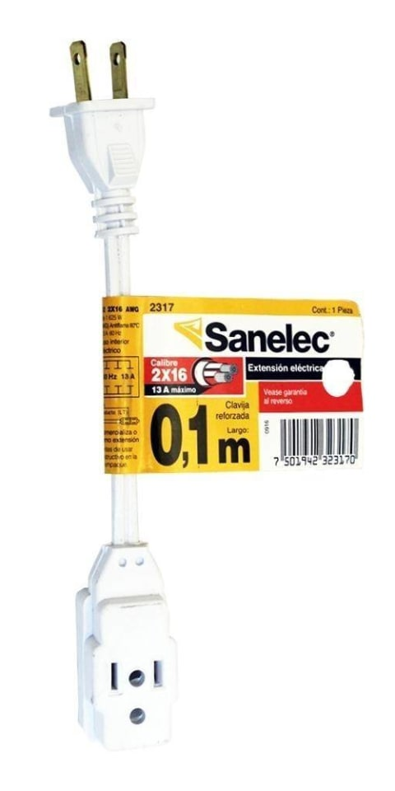
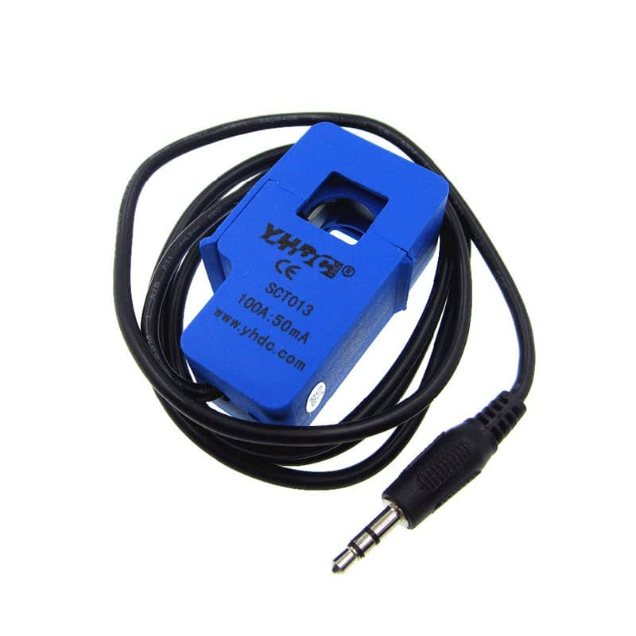
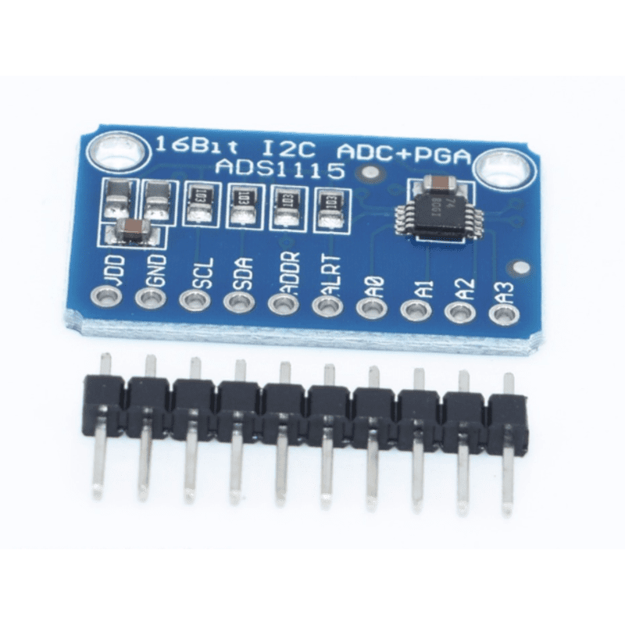
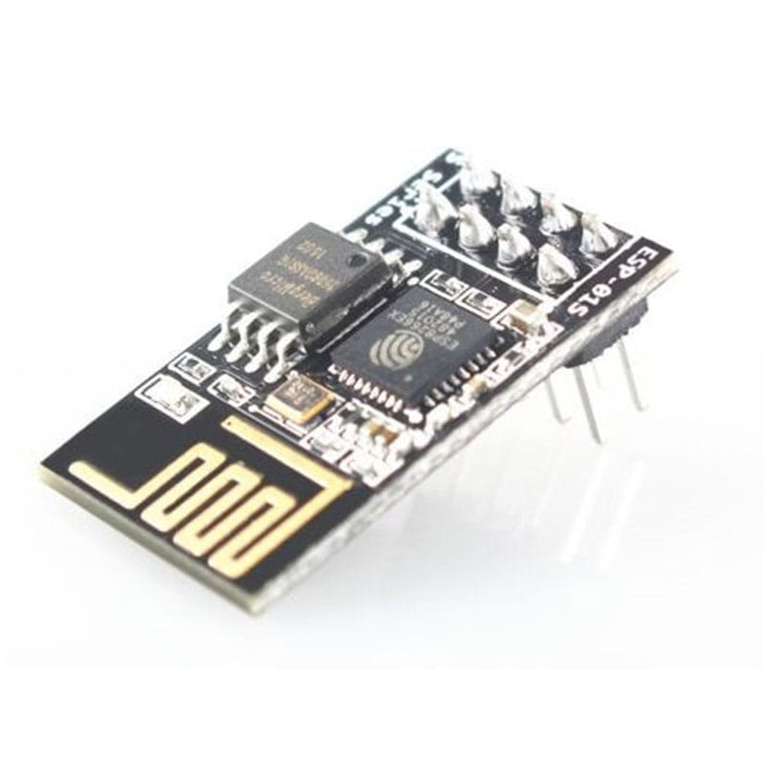
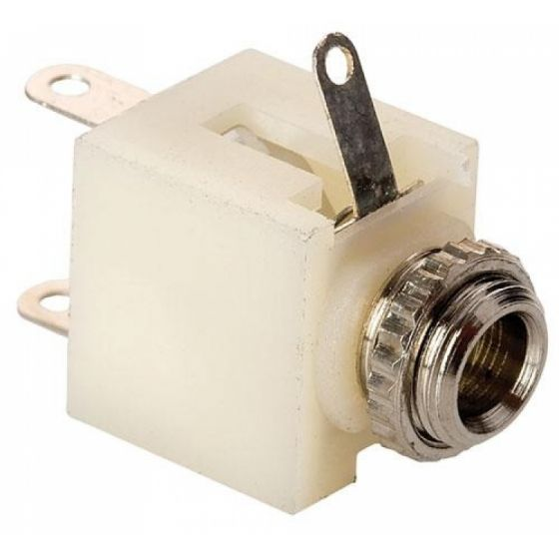
1. Medición del consumo de energía (corriente)
Comunicación I2C
Cable de alimentación del dispositivo
Sensor de corriente
Convertidor analógico digital
microcontrolador
SCT013
Jack hembra 3.5 mm
ADS1115
ESP01
Extensión
https://programarfacil.com/blog/arduino-blog/sct-013-consumo-electrico-arduino/
https://programarfacil.com/podcast/como-configurar-esp01-wifi-esp8266/
https://www.instructables.com/I2C-With-the-ESP8266-01-Exploring-ESP8266Part-1/
https://microcontrollerslab.com/ads1115-external-adc-with-esp32/

Slide 4
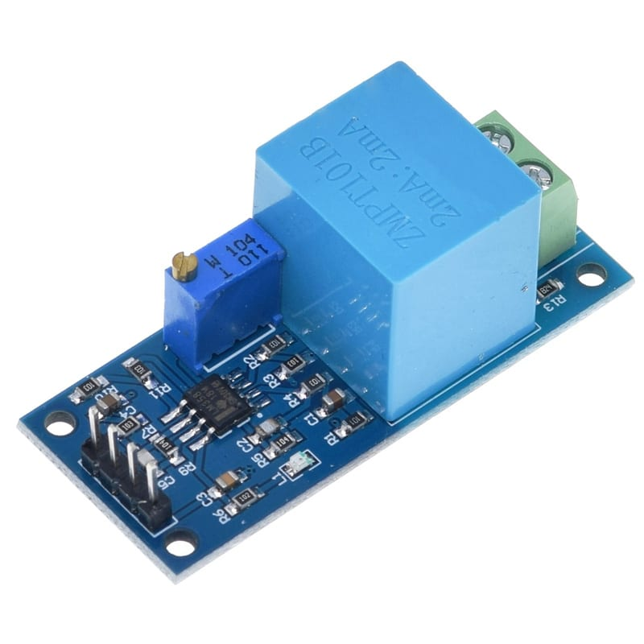
1. Medición del consumo de energía (voltaje)
Comunicación I2C
Cable de alimentación del dispositivo
Sensor de voltaje
Convertidor analógico digital
microcontrolador
ZMPT101B
ADS1115
ESP01
Extensión
https://www.youtube.com/watch?v=wm4A3G_z3Q8

Slide 5
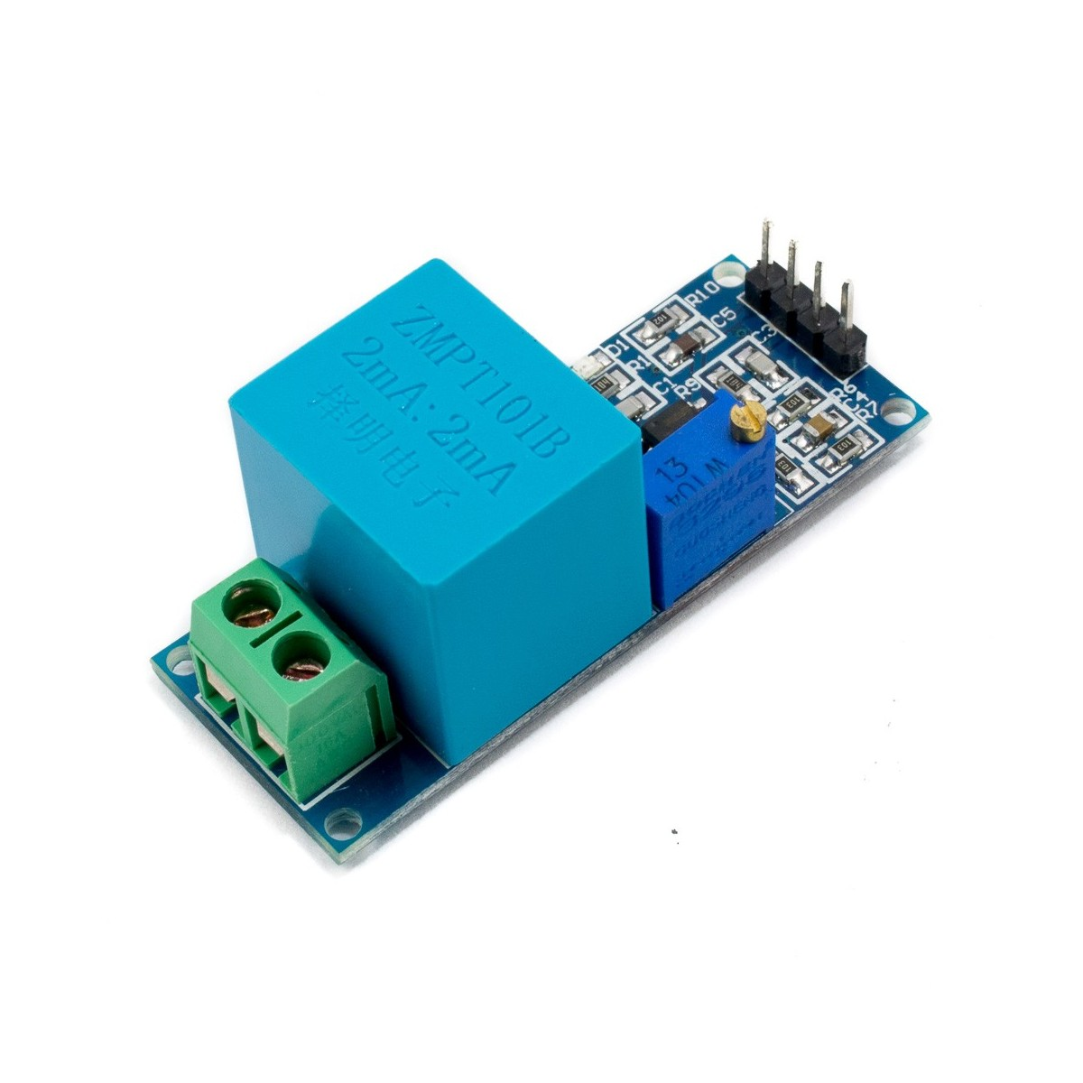
Transformador de voltaje AC-ZMPT101B
El módulo transformador de voltaje alterno ZMPT101B permite medir voltaje alterno, el voltaje AC no puede ser medido directamente por un microcontrolador ya que excede el rango de entrada que va de los 0V-5V. El módulo ZMPT101B soluciona el problema reduciendo el voltaje AC de entrada a un voltaje menor que pueda ser leído por cualquier microcontrolador.
https://naylampmechatronics.com/sensores-corriente-voltaje/393-transformador-de-voltaje-ac-zmpt101b.html

Slide 6

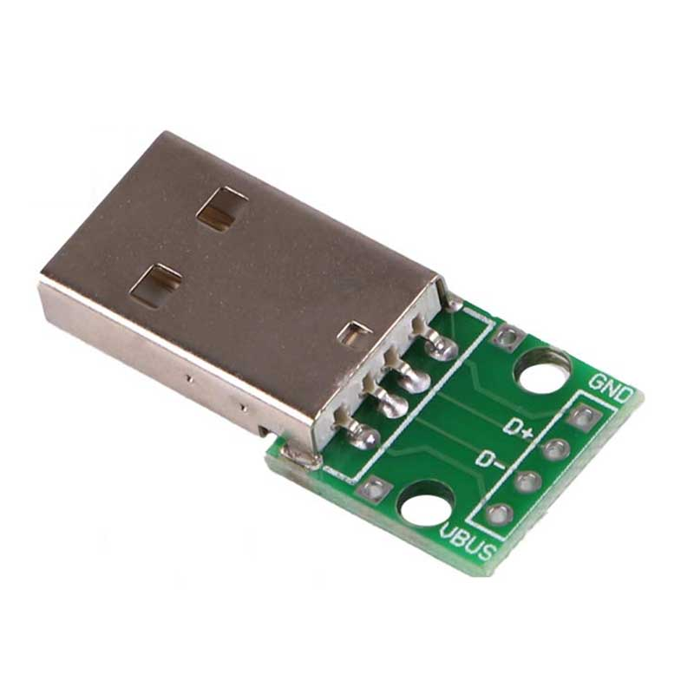
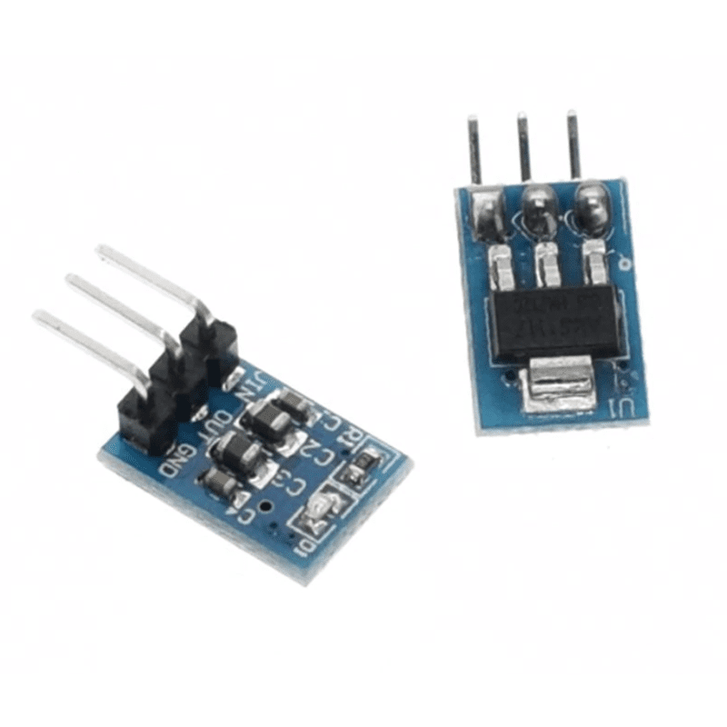
Circuito de alimentación
Alimentación 5V
Cargador USB
Conector USB
Alimentación 3.3V
AMS1117

Slide 7
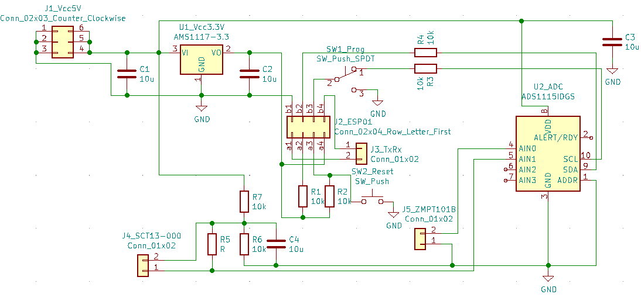
Diagrama esquemático completo

Slide 8
Diagrama esquemático completo (por partes)
Convertidor analógico digital externo, utilizando protocolo I2C
Alimentación 5V y 3.3V
Sensor de corriente
Sensor de voltaje
Circuitos para programar el ESP01
* En caso de utilizar Raspberry, sólo utilizar los pines b2 y b3 para comunicación I2C

Slide 9
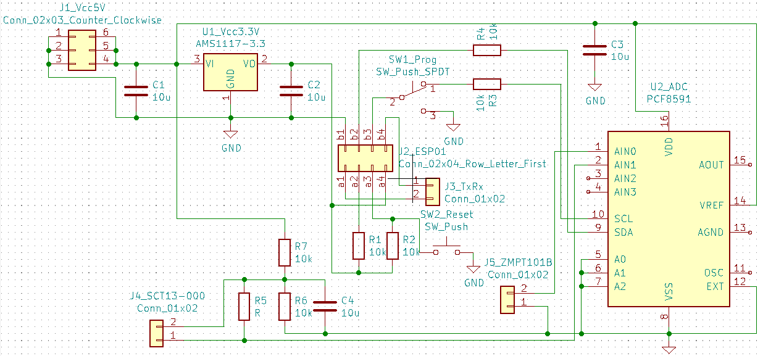
Diagrama esquemático completo (alternativo)

Slide 10
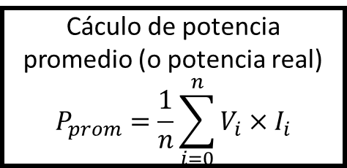
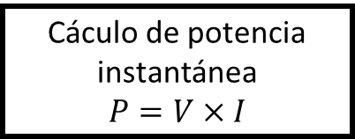
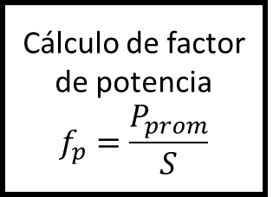
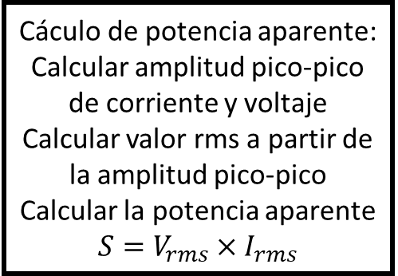
Descripción del funcionamiento del programa del ESP01
Inicialización
Medición de corriente y voltaje (mediante protocolo I2C)
Cálculo de potencia real, aparente y factor de potencia
Envío de datos a través del protocolo MQTT
Cáculo de potencia instantánea
$$P=V×I$$
Cáculo de potencia promedio (o potencia real)
$$P_{prom}=\frac{1}{n}\sum_{i=0}^{n}{V_{i}×I_{i}}$$
Cáculo de potencia aparente:
Calcular amplitud pico-pico de corriente y voltaje
Calcular valor rms a partir de la amplitud pico-pico
Calcular la potencia aparente
$$S=V_{rms}×I_{rms}$$
Cálculo de factor de potencia
$$f_{p}=\frac{P_{prom}}{S}$$
Se realiza por cada muestra de voltaje y corriente tomada
Se realiza por cada conjunto de x muestras.
Ej. Un conjunto de 50 muestras para 2 ciclos (2 segundos)

